Slide 1

Анализ результатов ГИА - 2022
ГБОУ СОШ с. Марьевка

Slide 2


ГИА - 9
Количество участников – 11 чел., из них:
 допущено к ГИА - 11 чел., 100%
 в форме ОГЭ – 10 чел. (русский язык, математика)
 в форме ГВЭ -1 чел.
Количество предметов по выбору - 4

Slide 3

РЕЗУЛЬТАТЫ ГИА - 9
№ п/п | Экзамен | Всего участ ников | Участ ников с ОВЗ | «2» |  | «3» |  | «4» |  | «5»
 |  |  |  | чел. | % | чел. | % | чел. | % | чел. | %
 | ОГЭ по русскому языку | 10 | 0 | 0 | 0 | 2 | 20 | 6 | 60 | 2 | 20
1.1. | ГВЭ по русскому языку | 1 | 1 | 0 | 0 | 0 | 0 | 1 | 100 | 0 | 0
2. | ОГЭ по математике | 10 | 0 | 0 | 0 | 8 | 80 | 2 | 20 | 0 | 0
2.1. | ГВЭ по математике | 1 | 1 | 0 | 0 | 0 | 0 | 0 | 0 | 1 | 100
3. | ОГЭ по обществознанию | 5 | 0 | 0 | 0 | 3 | 60 | 2 | 40 | 0 | 0
4. | ОГЭ по географии | 9 | 0 | 0 | 0 | 6 | 67 | 2 | 22 | 1 | 11
5. | ОГЭ по биологии | 5 | 0 | 0 | 0 | 4 | 80 | 1 | 20 | 0 | 0
6. | ОГЭ по химии | 1 | 0 | 0 | 0 | 0 | 0 | 1 | 100 | 0 | 0

Slide 4
ГИА-9
ВЫБОР ПРЕДМЕТОВ

Slide 5



НОВЫЕ ПОДХОДЫ К ОЦЕНКЕ РЕЗУЛЬТАТОВ ГИА - 9
 | Зона высоких результатов: ОТ превышения на 1-2 позиции порога баллов на «5» ДО набравшие максимальный балл
 | Зона средних результатов (ГРУППА НАДЕЖДЫ) : ОТ более чем на 2 балла превысившие порог «3» ДО превысившие порог на «5» на 1-2 б
 | Зона низких результатов: ОТ ниже порога ДО выше на 1-2 б

Slide 6
ГРУППА НАДЕЖДЫ
 | Выявление личных проблемных зон Индивидуальная точечная работа по их преодолению
 |  | Выявление личных проблемных зон Индивидуальная точечная работа по их преодолению
 | Выявление личных проблемных зон Индивидуальная точечная работа по их преодолению
Зона средних результатов

Slide 7
РЕЗУЛЬТАТЫ ОГЭ
ПО РУССКОМУ ЯЗЫКУ В ГБОУ СОШ С. МАРЬЕВКА
Получили «3» преодолевшие порог на 1-2 балла | 0 | 0%
Получили «5» с запасом в 1-2 балла от установленной границы | 1 | 10%

Slide 8
РЕЗУЛЬТАТЫ ОГЭ
ПО МАТЕМАТИКЕ В ГБОУ СОШ С. МАРЬЕВКА
Получили «3» преодолевшие порог на 1-2 балла | 0 | 0%
Получили «5» с запасом в 1-2 балла от установленной границы | 0 | 0%

Slide 9
РЕЗУЛЬТАТЫ ОГЭ
ПО ОБЩЕСТВОЗНАНИЮ В ГБОУ СОШ С. МАРЬЕВКА
Получили «3» преодолевшие порог на 1-2 балла | 1 | 20%
Получили «5» с запасом в 1-2 балла от установленной границы | 0 | 0%

Slide 10
РЕЗУЛЬТАТЫ ОГЭ
ПО ГЕОГРАФИИ В ГБОУ СОШ С. МАРЬЕВКА
Получили «3» преодолевшие порог на 1-2 балла | 2 | 22%
Получили «5» с запасом в 1-2 балла от установленной границы | 0 | 0%

Slide 11
РЕЗУЛЬТАТЫ ОГЭ
ПО БИОЛОГИИ В ГБОУ СОШ С. МАРЬЕВКА
Получили «3» преодолевшие порог на 1-2 балла | 0 | 0%
Получили «5» с запасом в 1-2 балла от установленной границы | 0 | 0%

Slide 12
РЕЗУЛЬТАТЫ ОГЭ
ПО ХИМИИ В ГБОУ СОШ С. МАРЬЕВКА
Получили «3» преодолевшие порог на 1-2 балла | 0 | 0%
Получили «5» с запасом в 1-2 балла от установленной границы | 0 | 0%

Slide 13
СООТВЕТСТВИЕ ОЦЕНОК ОГЭ ГОДОВЫМ ОЦЕНКАМ

Slide 14
СООТВЕТСТВИЕ ОГЭ ГОДОВЫМ ОЦЕНКАМ

Slide 15
РЕЗУЛЬТАТЫ ОГЭ ПО ПРЕДМЕТАМ

Slide 16
  УПРАВЛЕНЧЕСКИЕ РЕШЕНИЯ
Учителям-предметникам выявить «группу риска», проблемные зоны в освоении обучающимися материалов ОГЭ, скорректировать рабочие программы, вести карту индивидуального сопровождения учеников по отработке «западающих» КЭСов;
педагогам объективно оценивать обучающихся;
следить за соответствием итоговых и экзаменационных отметок

Slide 17

  ГИА - 11
Количество участников – 4 чел., из них:
- допущено к ГИА - 4 чел. – 100%
в форме ЕГЭ – 4 чел.
Количество предметов по выбору – 4
Соответствие выбора предметов ЕГЭ профилю обучения – 3 чел - 75%

Slide 18
  ГИА - 11
Выбор предметов для сдачи ЕГЭ-2022

Slide 19
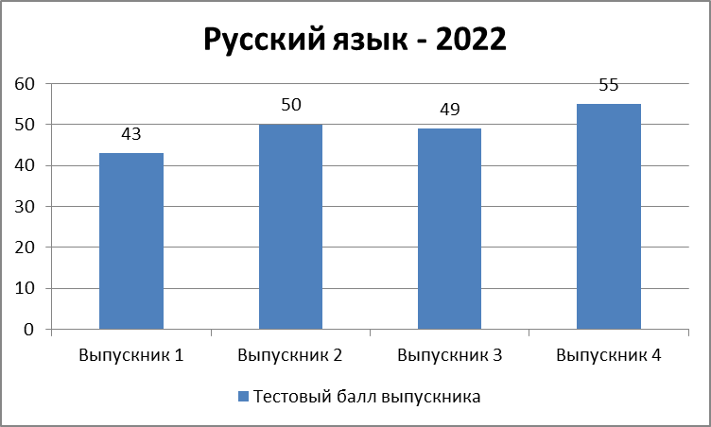
  ГИА - 11
Соответствие оценок ОГЭ годовым оценкам
Личные результаты ЕГЭ по русскому языку

Slide 20
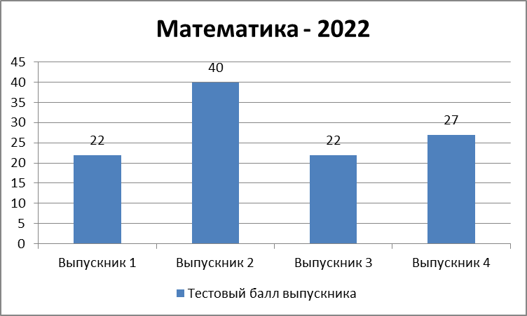
  ГИА - 11
Личные результаты ЕГЭ по математике профильной

Slide 21
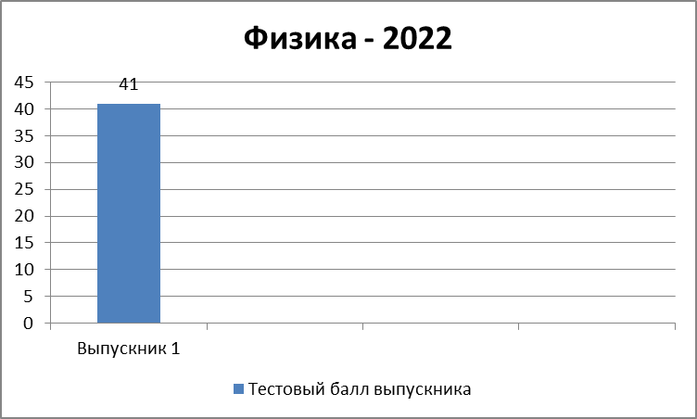
  ГИА - 11
Личные результаты ЕГЭ по физике

Slide 22
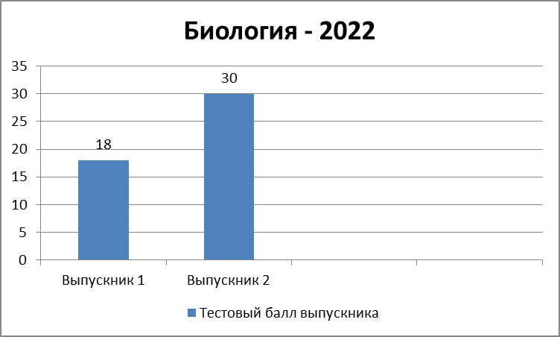
  ГИА - 11
Личные результаты ЕГЭ по биологии

Slide 23
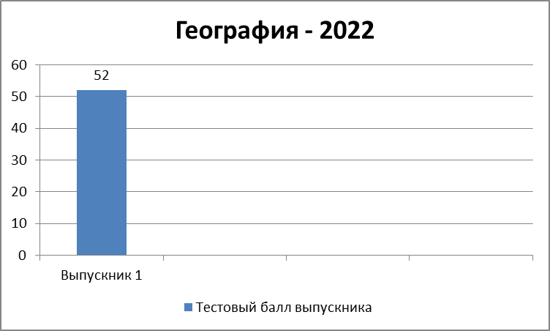
  ГИА - 11
Личные результаты ЕГЭ по географии

Slide 24
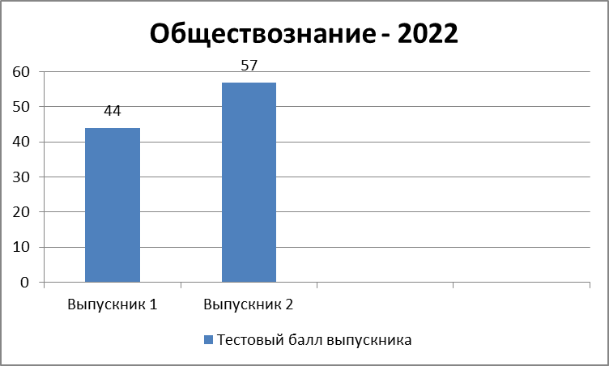
  ГИА - 11
Соответствие оценок ОГЭ годовым оценкам
Личные результаты ЕГЭ по обществознанию

Slide 25
РЕЗУЛЬТАТЫ ЕГЭ ПО ПРЕДМЕТАМ

Slide 26
  АНАЛИЗ РЕЗУЛЬТАТОВ ЕГЭ ЗА ТРИ ГОДА
Соответствие оценок ОГЭ годовым оценкам

Slide 27

  УПРАВЛЕНЧЕСКИЕ РЕШЕНИЯ
- Заместителю директора по УВР спрогнозировать результаты ЕГЭ и осознанный выбор профиля в старших классах, встретиться с родителями и обучающимися с целью анализа возможностей, необходимых для поступления в ВУЗ;
выстроить прогноз потребностей ученика к его возможностям и спланировать индивидуальную образовательную траекторию для отдельно взятого обучающегося;
обеспечить равенство доступа к качественному образованию, используя отношение результата лучших к худшим;
педагогам добиваться результата, при котором отсутствовали бы участники оценочных процедур, не преодолевающие минимальную границу и преодолевающие с превышением в 1-2 балла

